Slide 1
농촌인적자원개발센터 홈페이지
회원가입 및 교육수강

Slide 2
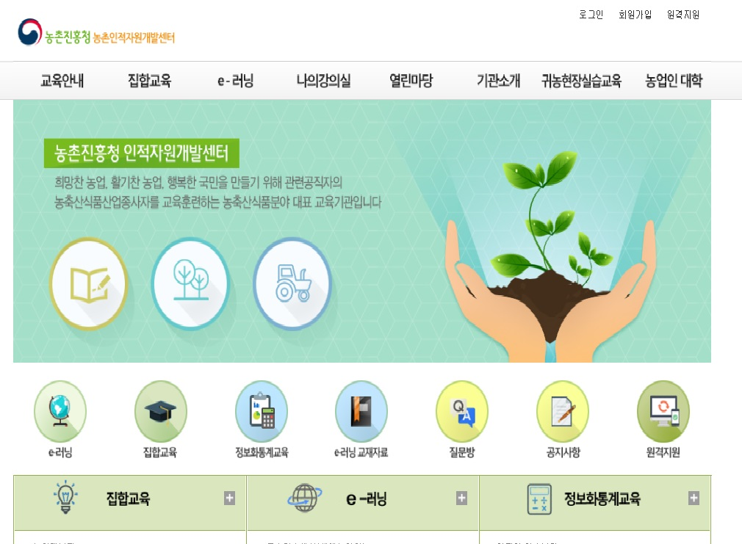
회원가입 방법
농촌인적자원개발센터 홈페이지
(http://hrd.rda.go.kr) >
① 포탈사이트(구글, 네이버 다음 등)
> 농촌인적자원개발센터 검색
② 회원가입 버튼 클릭

Slide 3
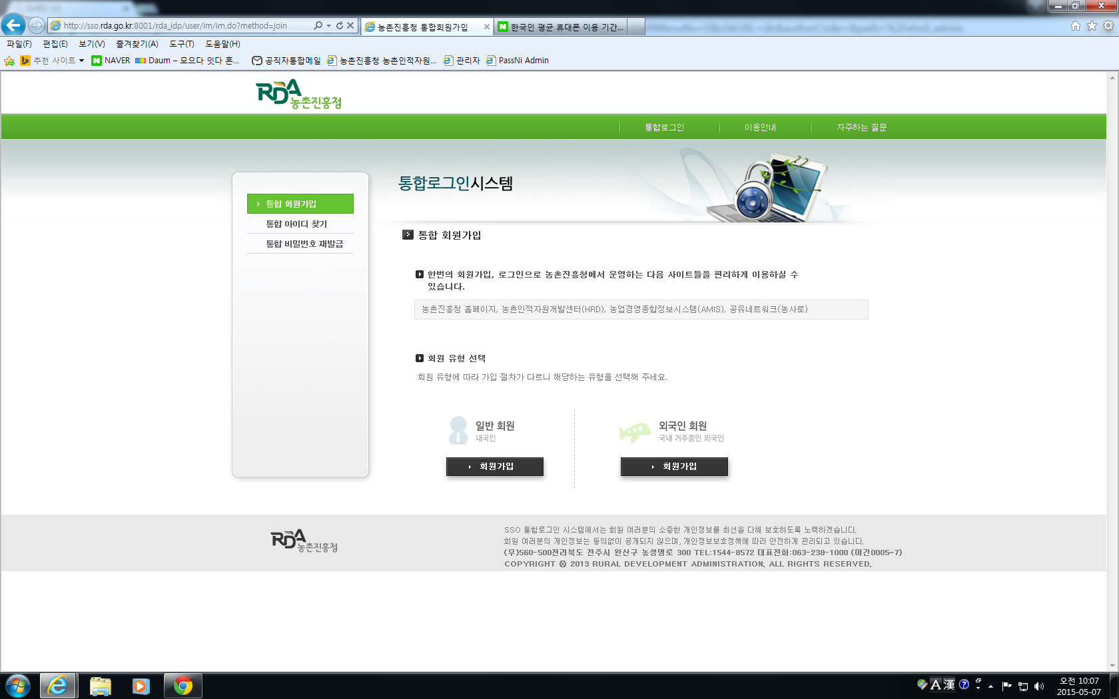
③ 일반회원, 외국인 회원 선택 클릭

Slide 4
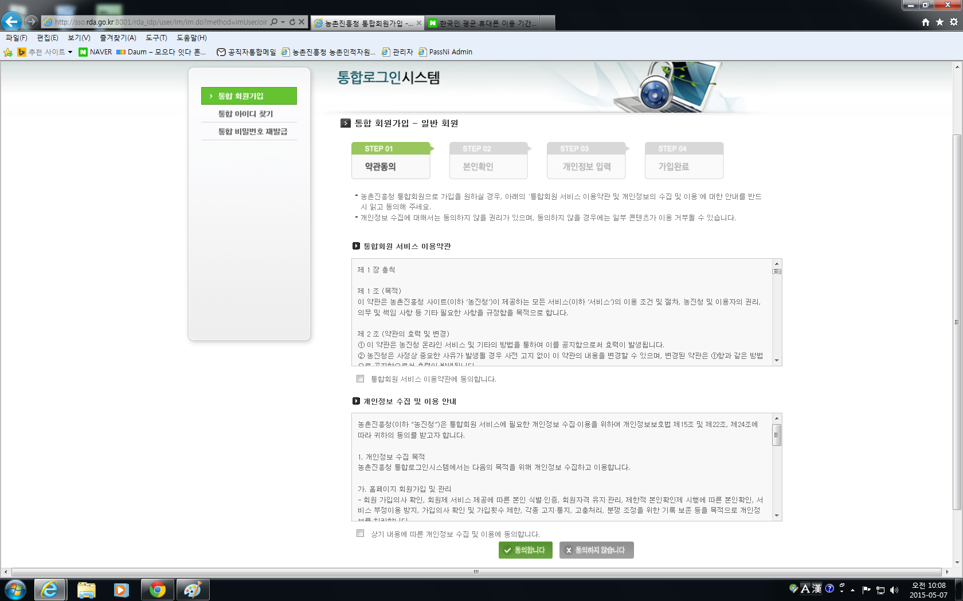
④ 약관 체크 > 동의 > 클릭

Slide 5
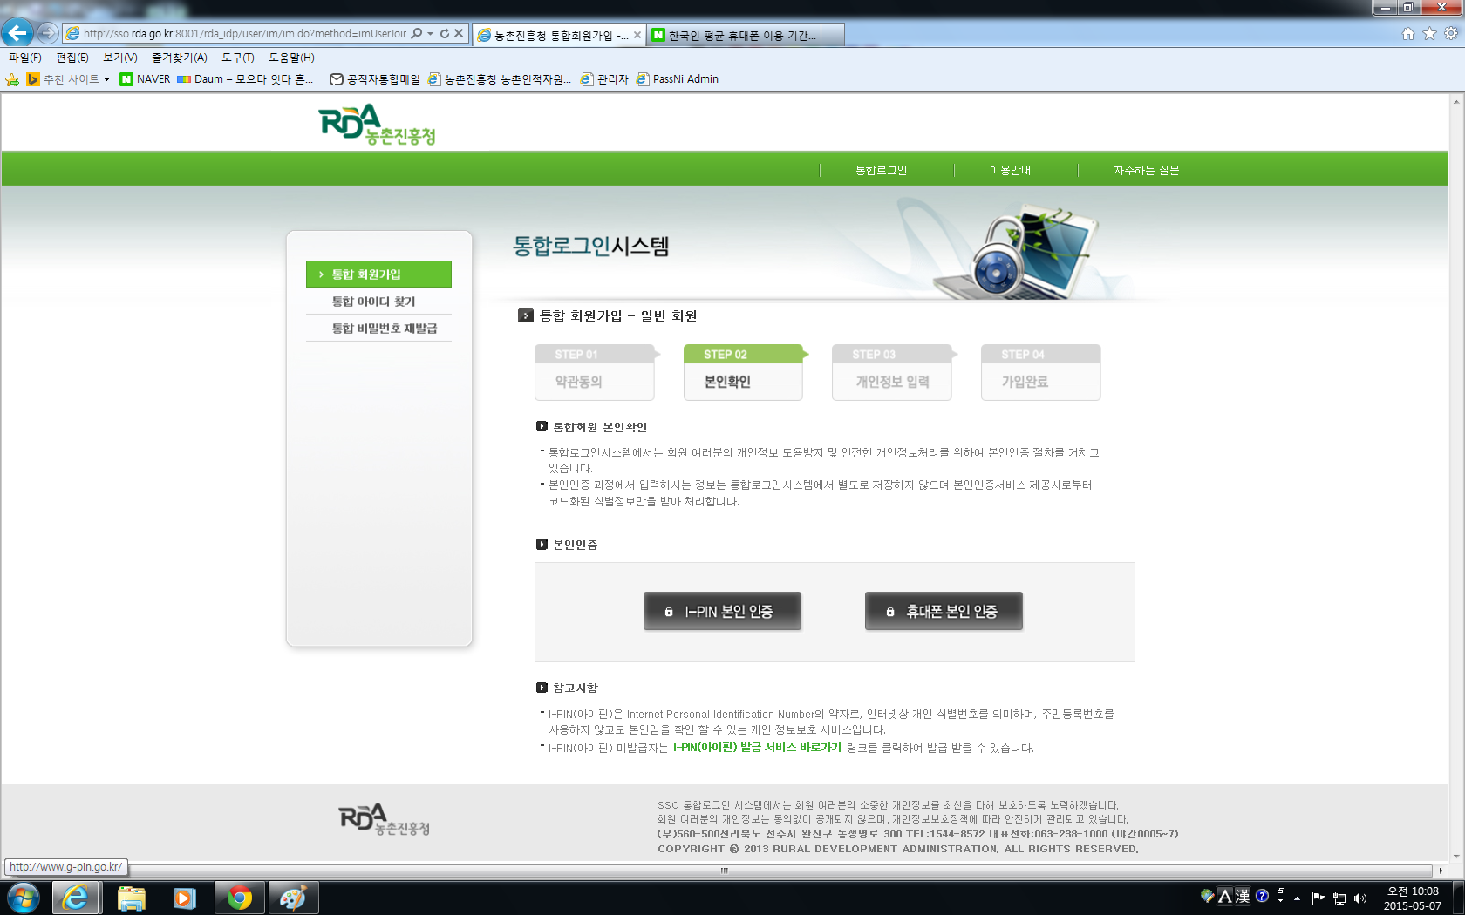
⑤ 휴대폰 본인인증 클릭

Slide 6
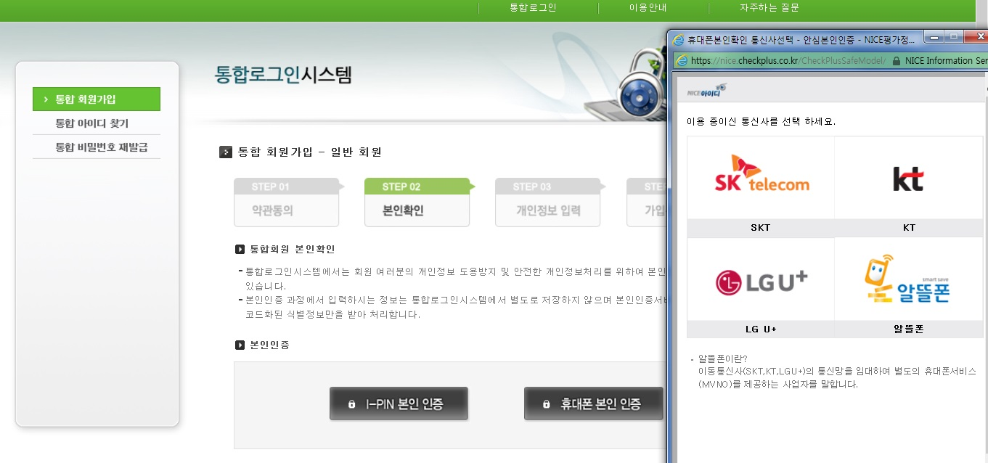
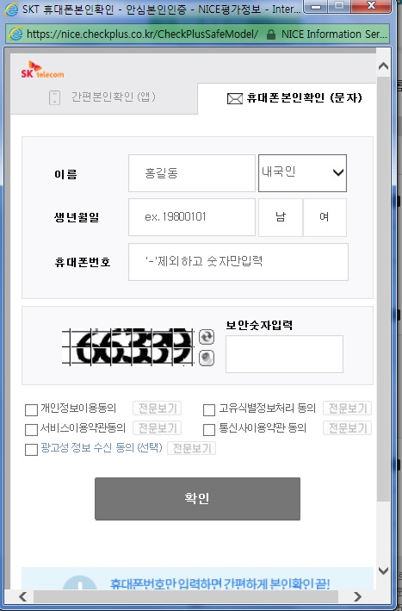
⑥ 해당 통신사 클릭 > 휴대폰본인인증(문자) > 정보 입력 > 확인
③
②
①

Slide 7
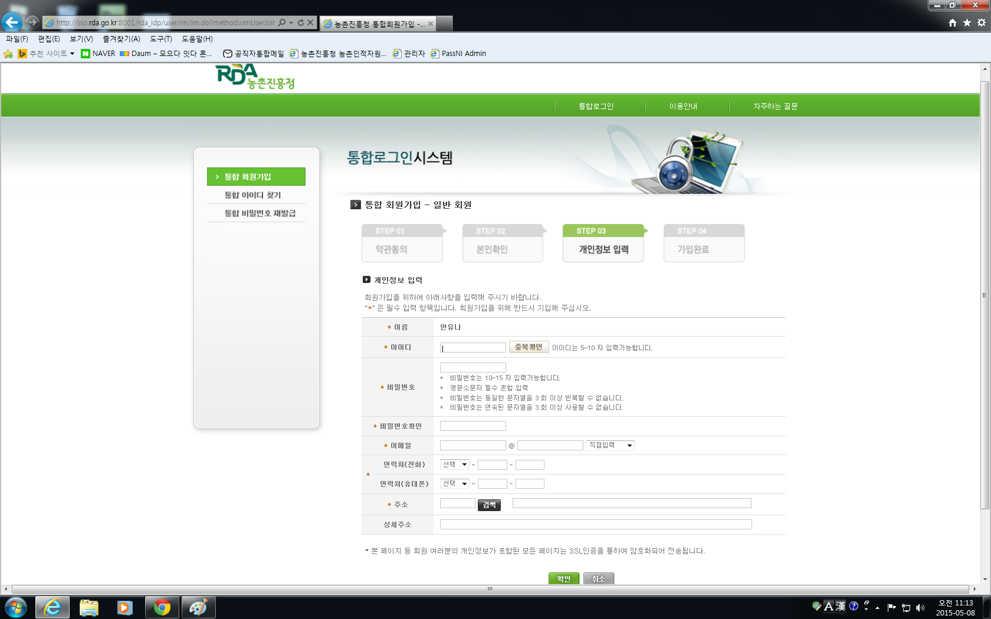
⑦ 개인정보 입력 화면
▶ 통합회원가입 정보 입력 > 확인
* 회원가입 중 발생되는 오류사항은
063-238-1472 로 문의

Slide 8
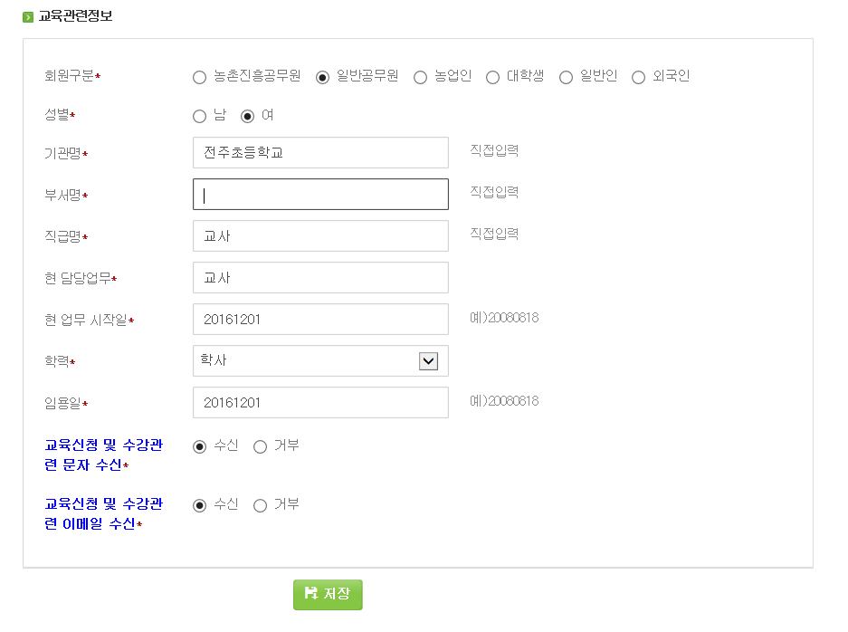
⑧ 홈페이지 로그인 후
회원구분 > 일반인선택 >
개인상세정보 입력 > 저장
▶ 홈페이지 로그인 > 마이페이지 > 교육관련정보 입력

Slide 9
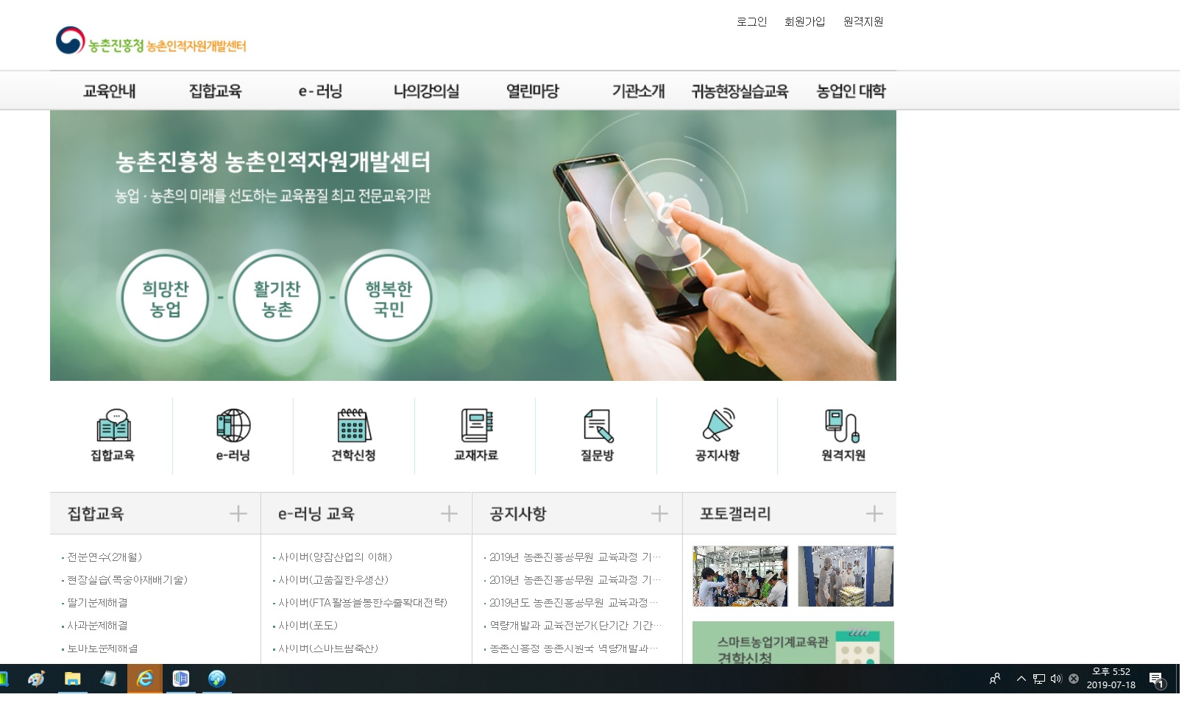
⑧ 홈페이지 로그인

Slide 10
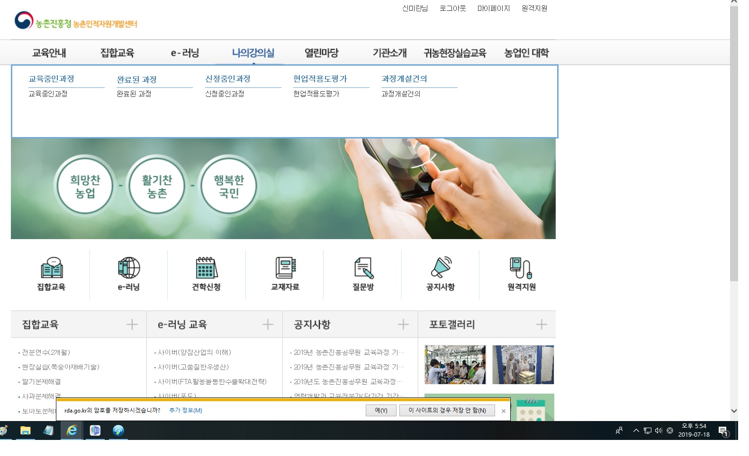
⑧ 홈페이지 로그인 > 나의강의실 > 교육중인과정 > 농산물유통마케팅 학습하기
홍길동

